Slide 1
Simplicity & Whitespace

Slide 2
Simplicity (prägnanz)
Individuelle komponenter
Hver for sig giver de ikke mening
Dog sætter vores hjerner komponenterne sammen så de giver mening

Slide 3
Whitespace (negative space)
Kan være alle farver og baggrundsbilleder
Alt det der ligger bag indholdet
Det er med til at skabe fokus på det essentielle, på en side, reklamer etc.

Slide 4
Eksempler på whitespace

Slide 5
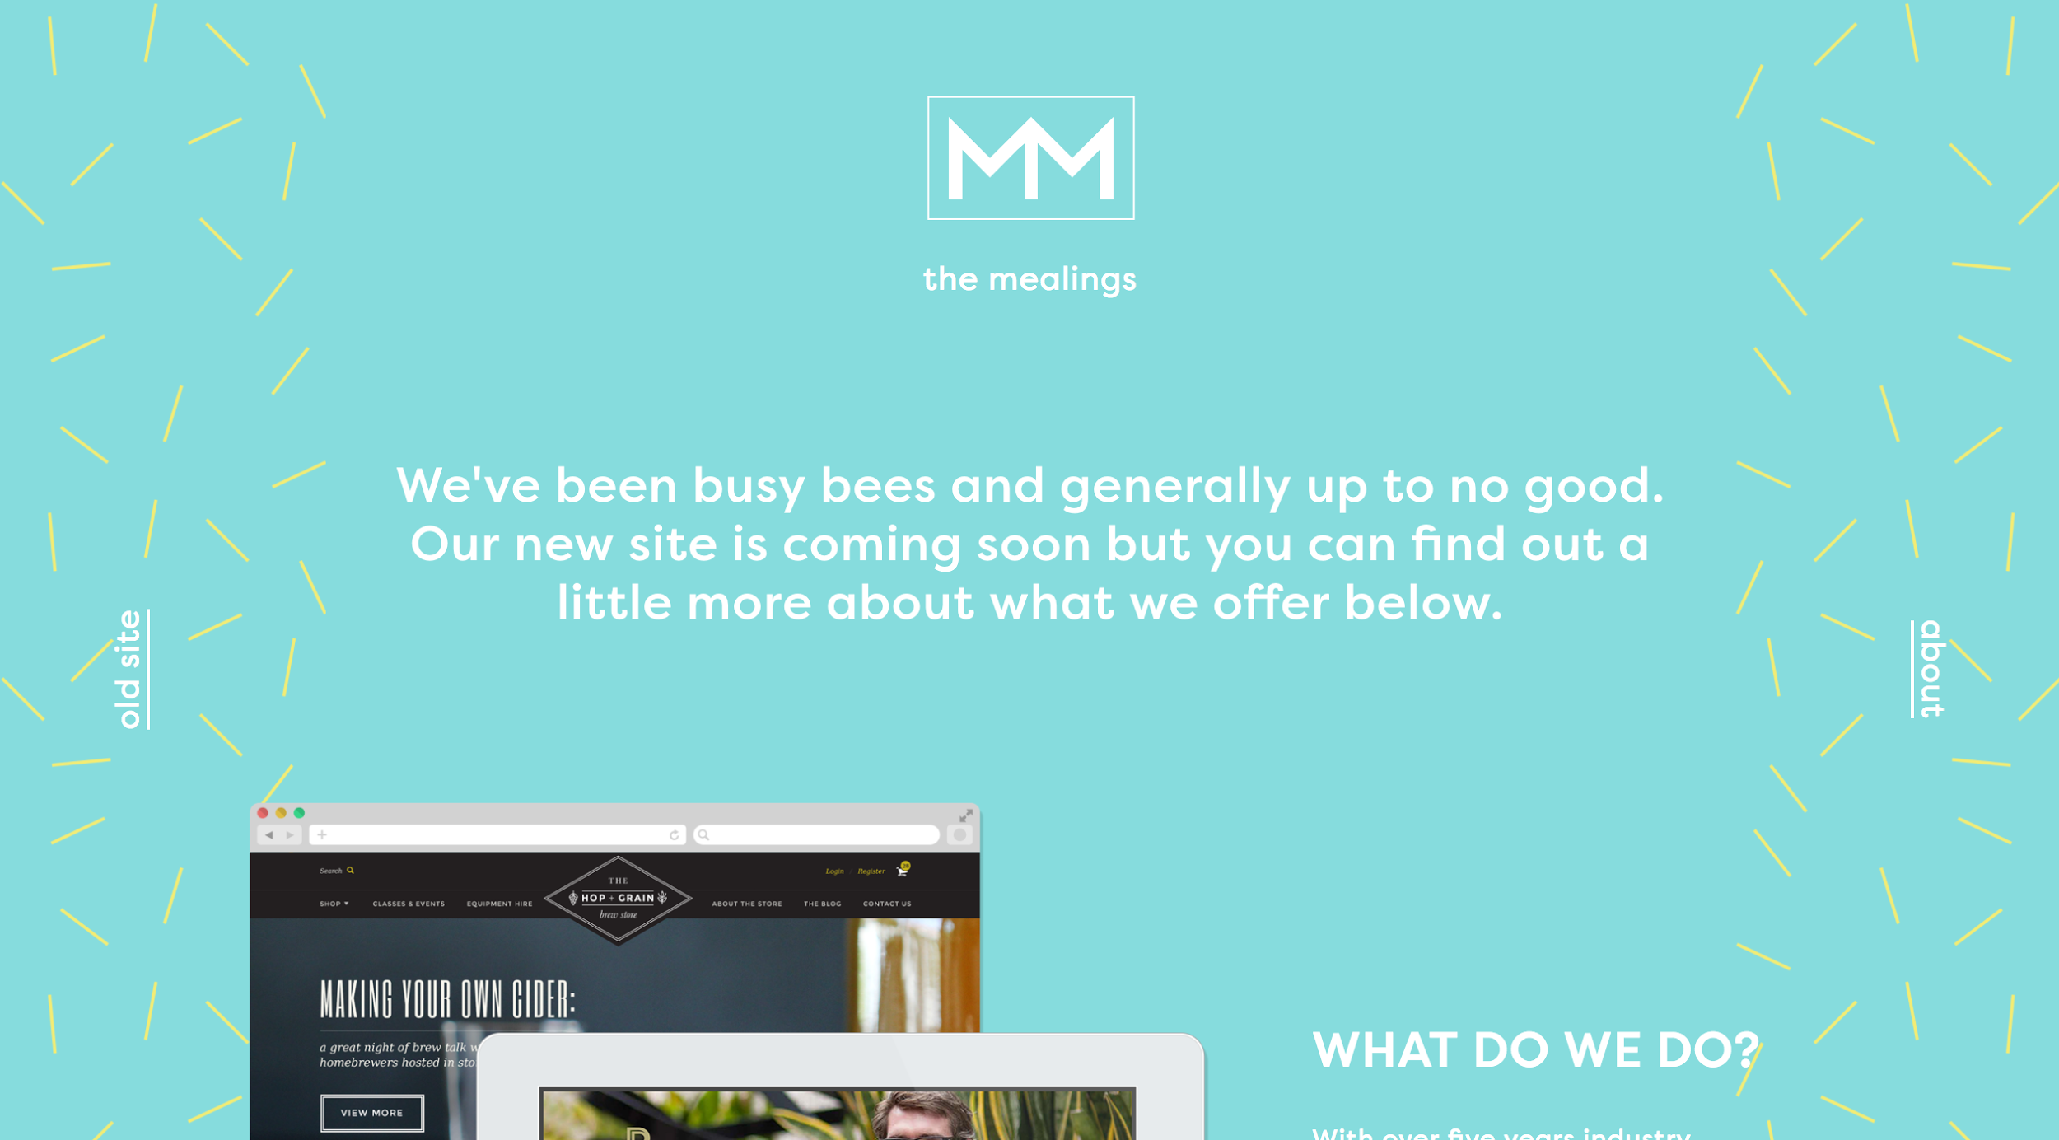
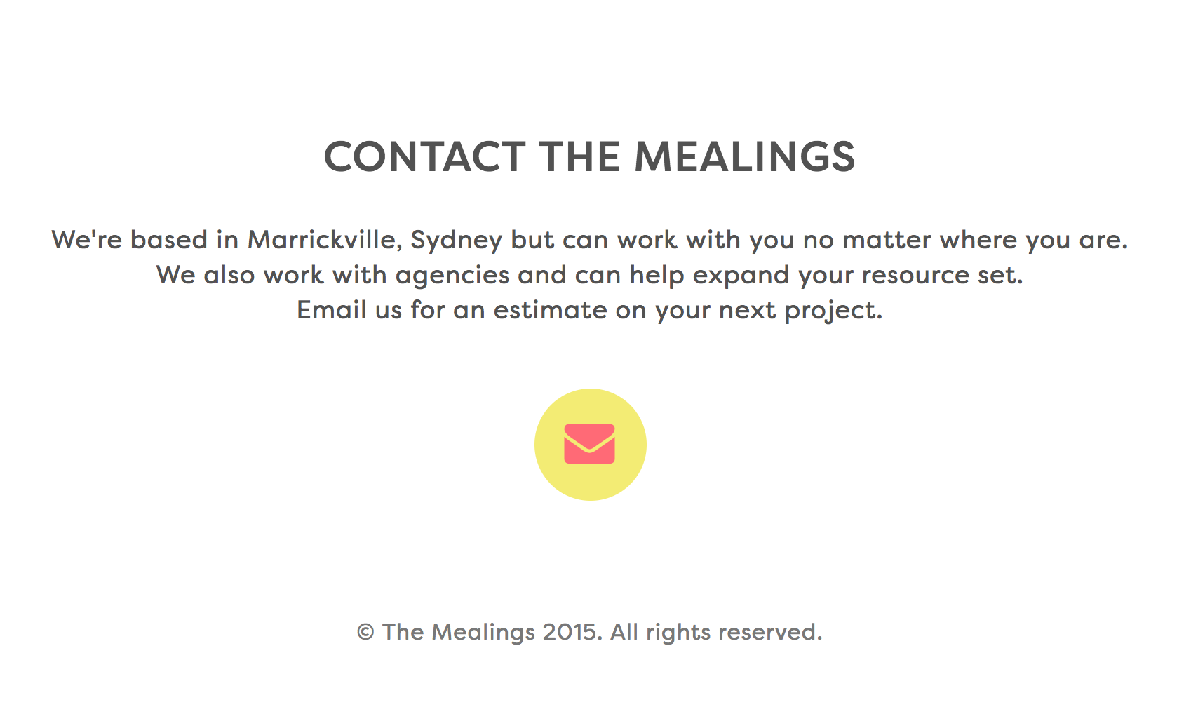
The Mealings
themealings.com.au
Her er brugt et turkis og hvidt whitespace
Der er fokus på det essentielle indhold
Asymmetri i mail-ikonet

Slide 6

MahiFX
mahifx.com
Sort og hvidt whitespace
Rød tekst skaber kontrast og fokus (similarity)
Symmetri
Står på samme måde, padding (layout)
Når man scroller tilpasser whitespace sig

Slide 7
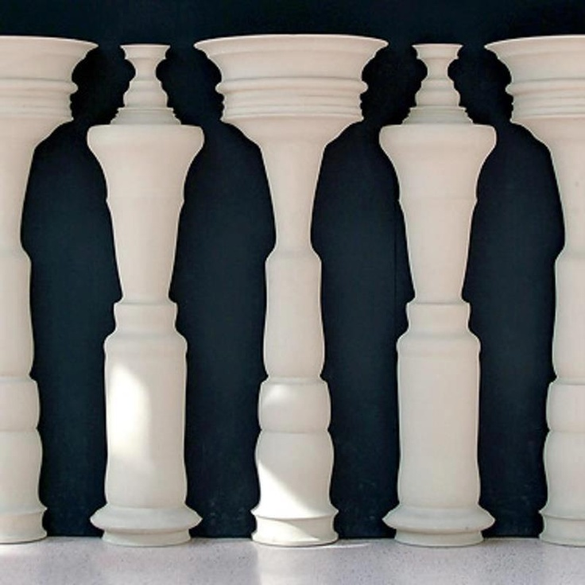
Rubins vase
Dobbeltsidet
Ser man ansigterne, bliver vaser til whitespace og omvendt
Evt. good continuation

Slide 8
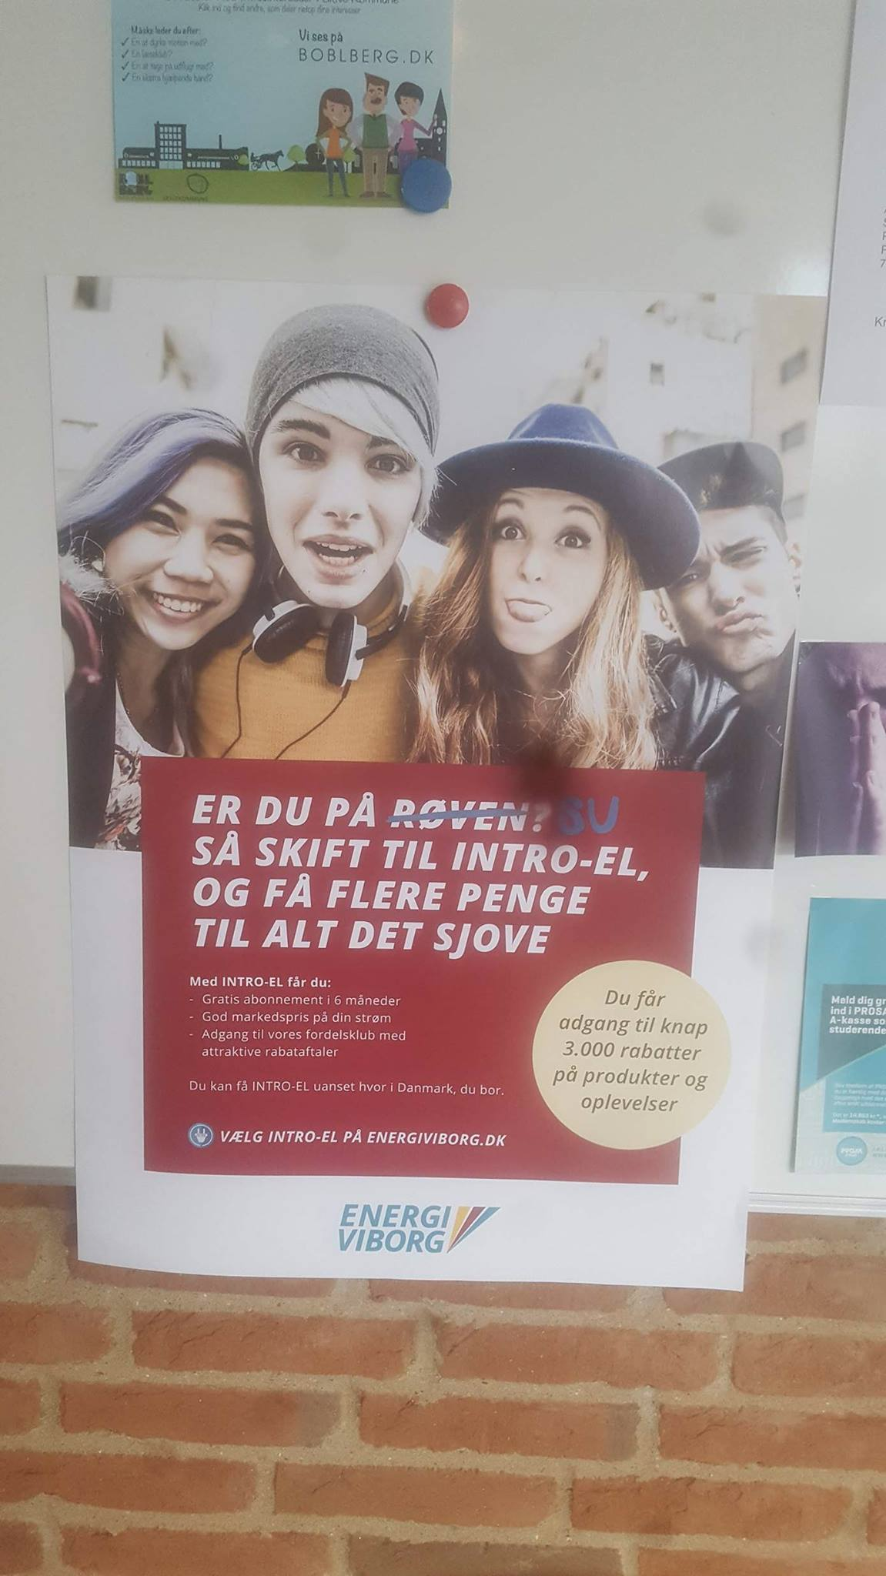
Plakat Energi Viborg
Billedet leder fokus ned på indholdet
Hvidt og rødt whitespace
Den blå farve giver similarity
Asymmetri

Slide 9
Eksempler på simplicity

Slide 10
Rubins vase
Tvetydige elementer bliver simple og komplette
Mennesker og søjler

Slide 11
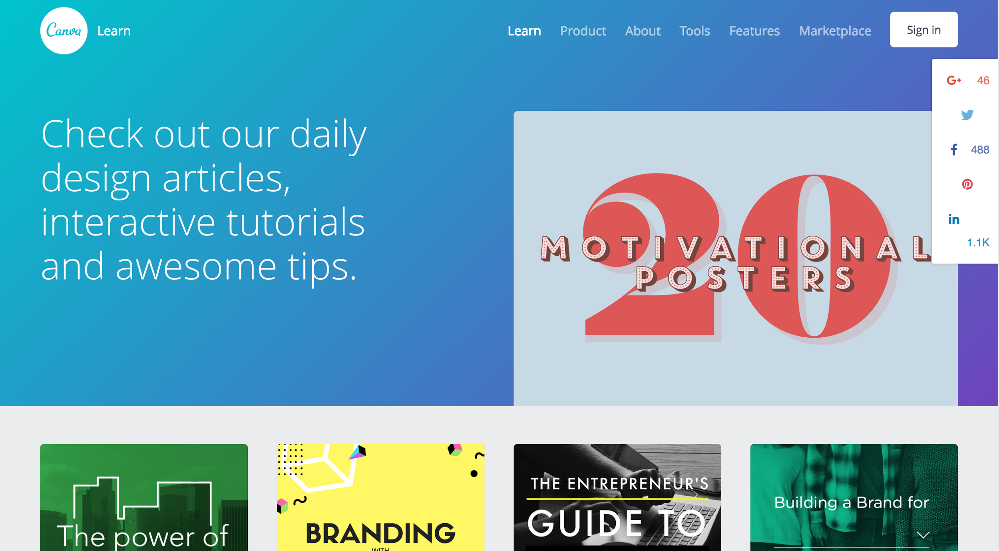

Design School
designschool.canva.com
Logo
Simple elementer hver for sig kontra nyt element i helhed

Slide 12

Fodbold
Vi ser de sorte femkanter hver for sig
Samlet bliver det til en fodbold
Closure

